Slide 1
文献汇报
高铭阳
2019.06.19

Slide 2
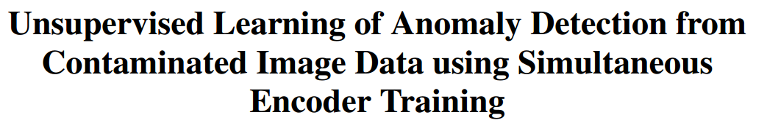
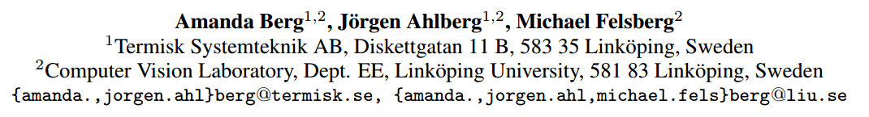
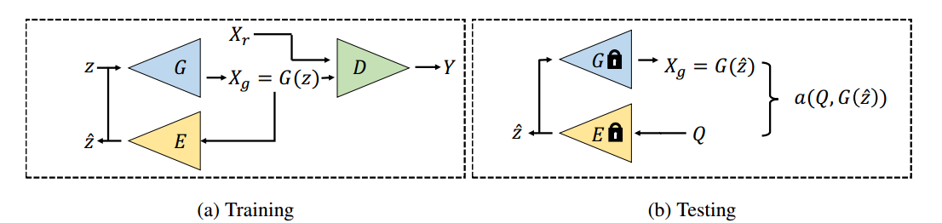

Slide 3
论文的两大论点：
1、以前的AnoGAN、f-AnoGAN的方法都不是严格意义上的无监督，都是基于弱监督的方法，而且当训练集受到污染时，受影响很大
2、提出了一种与GAN网络同步训练的编码网络，这样能使得当训练集受污染时，编码器能将受污染的数据映射到原点。
q(x): Wasserstein loss

Slide 4




异常检测
residual loss：
其中：
origin distance loss：
总得分：

Slide 5
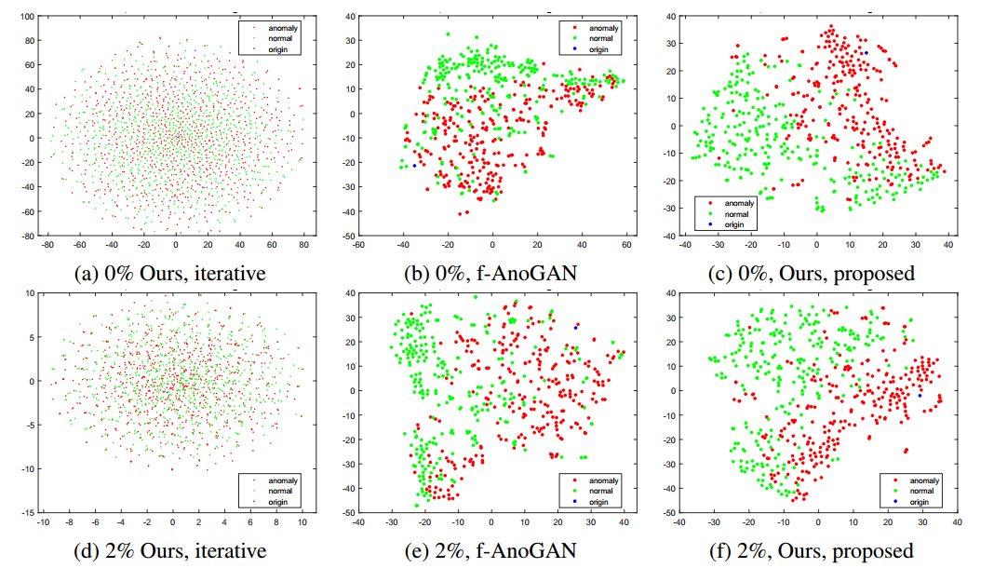

Slide 6
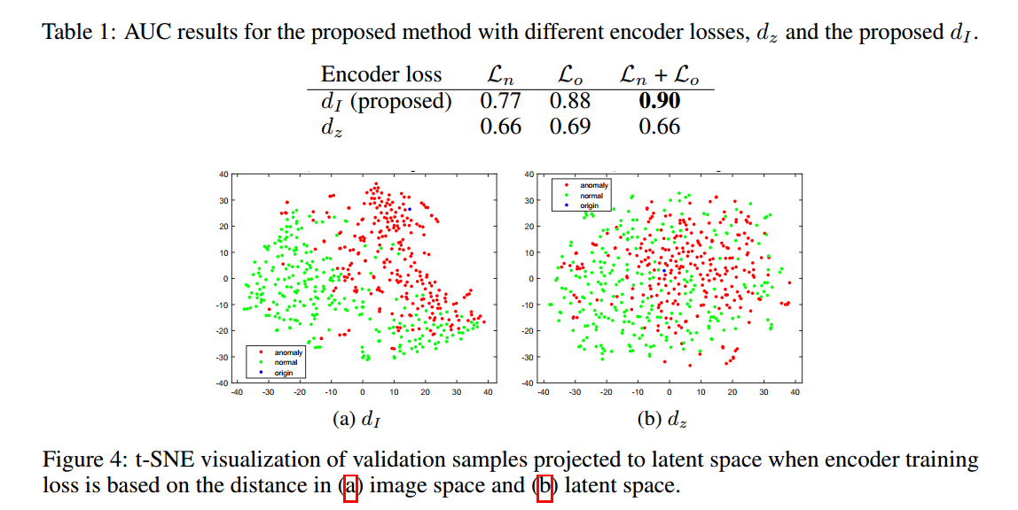



Slide 7
